Slide 1

ΕΘΝΙΚΟ ΜΕΤΣΟΒΙΟ ΠΟΛΥΤΕΧΝΕΙΟ
ΣΧΟΛΗ ΜΗΧΑΝΙΚΩΝ ΜΕΤΑΛΛΕΙΩΝ – ΜΕΤΑΛΛΟΥΡΓΩΝ
ΤΟΜΕΑΣ ΜΕΤΑΛΛΟΥΡΓΙΑΣ ΚΑΙ ΤΕΧΝΟΛΟΓΙΑΣ ΥΛΙΚΩΝ
ΕΡΓΑΣΤΗΡΙΟ ΜΕΤΑΛΛΟΓΝΩΣΙΑΣ
Διπλωματική Εργασία
Μελέτη Συγκόλλησης Μικροκραματωμένου Χάλυβα και Φαιού Χυτοσιδήρου με τη Μέθοδο Μεσαίων Θερμοκρασιών σε Φούρνο (Air Furnace Brazing) με Κράμα Αργύρου ως Υλικό Πλήρωσης (Filler Metal)
Μάριος Κυπριανίδης
Επιβλέπων καθηγητής: Πέτρος Τσακιρίδης
Μέλη τριμελούς επιτροπής
Πέτρος Τσακιρίδης,
Επίκουρος Καθηγητής, ΕΜΠ
Γεώργιος Φούρλαρης,
Καθηγητής,
ΕΜΠ
Ηλιάνα Χαλικιά,
Καθηγήτρια,
ΕΜΠ
Αθήνα, Μάρτιος 2024

Slide 2

Περιεχόμενα
Θεωρητικό Μέρος
Brazing
Πειραματικό Μέρος
Σκοπός
Πειραματική Διαδικασία
Αποτελέσματα
Συμπεράσματα
Κύριοι Μηχανισμοί
Notes:
αρχικά θα σας πω λιγα λογια για τη μεθοδο συγκολλησης και τους κυριους μηχανισμους για την επιτυχια της μεθοδου
υστερα θα προχωρησω στο πειραματικο μερος όπου θα αναφερθω στον σκοπο της εργασιας, στην πειραματικη διαδικασια και στα αποτελεσματα των διαφορων δοκιμων
και τελος θα γινει μια συνοψη απο τα σθμπερασματα της μελετης αυτης

Slide 3
Θεωρητικο μεροσ
Brazing
Κυριοι μηχανισμοι
Τριχοειδησ δραση
Ικανοτητα διαβροχησ

Slide 4





Brazing
Θερμοκρασία brazing
450°C < Τ_{liquidus}(filler metal) < T_{solidus}(base metals)
Διαδικασία
Συναρμολόγηση
Υπολογισμός διακένου
Τοποθέτηση μετάλλου πλήρωσης
Προετοιμασία
Καθαρισμός επιφανειών
Προσθήκη συλλιπασμάτων
Θέρμανση
Θέρμανση στην Τ_{brazing}
Τήξη μετάλλου πλήρωσης
Μηχανισμοί
Τριχοθυμία
Διαβροχή
Ψύξη συστοιχίας
Κρυστάλλωση μετάλλου πλήρωσης
Στερεοποίηση
Μ.Π.
Μ.Β.
Notes:
αρχικά ξεκιναμε
το επομενο βημα ειναι η προετοιμασια για την συγκολληση η οποια περιλαμβανει
υστερα .... όπου πραγματοποιειται η τηξη του μ.π.
σε αυτο το σημειο λαμβανουν χωρα οι δυο κυριοι μηχχανισμοι για την επιτυχια της συγκολλησης :
το τελευταιο βημα ειναι η ... όπου πραγματοποιειται ..

Slide 5
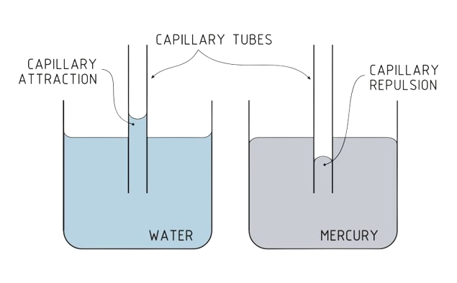
Κύριοι Μηχανισμοί
Τριχοειδής Δράση
Ικανότητα Διαβροχής
Προϋποθέσεις:
Ομοιόμορφο διάκενο ένωσης με στενή εφαρμογή
Καθαρές επιφάνειες από έλαια και ακαθαρσίες
Προϋποθέσεις:
Εξαρτάται από τη σύσταση του Μ.Π. και τις επιφάνειες των Β.Μ.
Το Μ.Π. πρέπει να διαλυτοποιείται και να κραματώνεται με τα Β.Μ.
Χρήση συλλιπασμάτων για εξουδετέρωση οξειδίων και αποκάλυψη των επιφανειών των Β.Μ.
τριχοειδείς σωλήνες
κοίλος μηνίσκος
κυρτός μηνίσκος
θ
θ
θ
θ > 90°
κακή διαβρεξιμότητα
θ = 90°
μέτρια διαβρεξιμότητα
θ < 90°
καλή διαβρεξιμότητα
τριχοειδής έλξη
τριχοειδής απώθηση

Slide 6
Πειραματικο μεροσ
σκοποσ
Διαδικασια συγκολλησης
Προετοιμασία δειγματων
αποτελεσματα

Slide 7
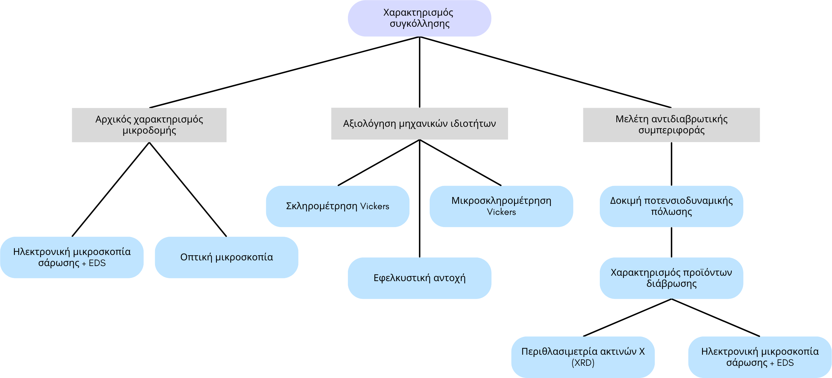
Σκοπός
Διάγραμμα Ροής
Notes:
η αξιολογηση της αρτιοτητας της συγκολλησης μεσω του..

Slide 8
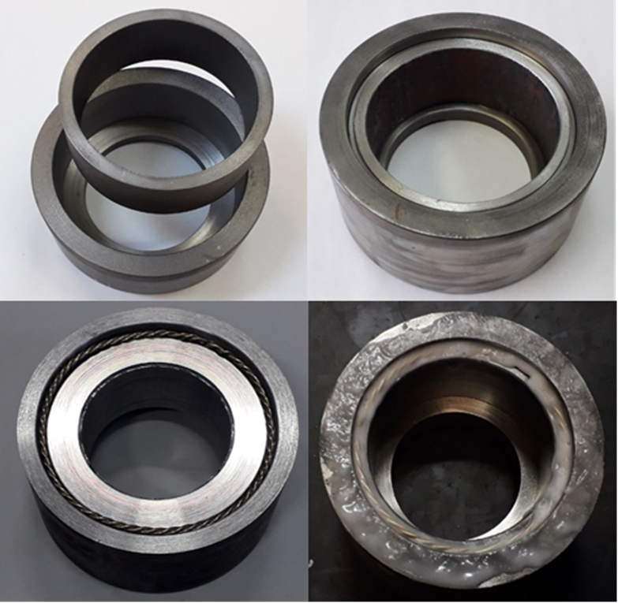
Διαδικασία συγκόλλησης
Χημική σύσταση των βασικών μετάλλων της συγκόλλησης
Διαδικασία προετοιμασίας:
«Κάψιμο» των επιφανειών των Β.Μ. με φλόγα οξυγόνου – ασετυλίνης στους 650°C για 15 λεπτά
Λείανση με πολύστροφο λειαντικό εργαλείο
Καθαρισμός με ακετόνη
Διάκενο 50-150 μm
Silvalloy50 σε μορφή σύρματος 1mm
Τοποθέτηση πάστας αποξείδωσης
(EAB)
quenched + tempered
Χημική σύσταση του μετάλλου πλήρωσης Silvalloy50
Διαδικασία συγκόλλησης:
Προθέρμανση ατμοσφαιρικού φούρνου με αντιστάσεις στους 720°C
Εισαγωγή της διάταξης στο φούρνο και παραμονή σε αυτόν για 5 λεπτά
Ψύξη του συγκολλημένου τεμαχίου στους 22°C
Αναπαράσταση συναρμολόγησης της συστοιχίας προς συγκόλληση
ΑΙSI 4140
Silvalloy50
Πάστα αποξείδωσης
GG25
Notes:
στοιχεια για τη διαδικασια συγκολλησης

Slide 9




Προετοιμασία δειγμάτων για μεταλλογραφική ανάλυση
Παραλαβή των συγκολλημένων δειγμάτων από την Ελληνική Αεροπορική Βιομηχανία
Κοπή
Εγκιβωτισμός
Λείανση/στίλβωση
Χημική προσβολή
και υπέρηχοι
δείγμα
Grit(SiC): 800, 1200, 2000
Nital 2%
3-5 sec
Μικροτόμος Δισκοτόμος
Αδαμαντόπαστα: 6μm, 1μm + colloidal silica
Υπέρηχοι για 1.5 λεπτό
Μίγμα ρητίνης
2h

Slide 10
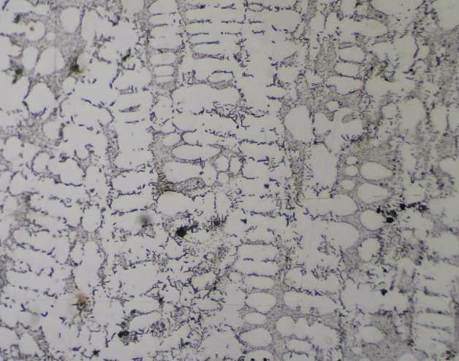
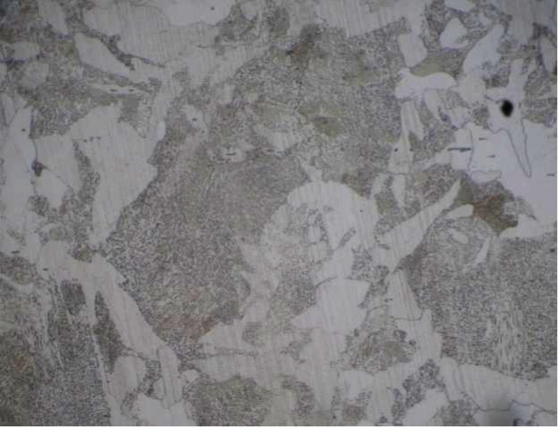
Αποτελέσματα - Αρχικός χαρακτηρισμός (1/3)
Μικροδομή των βασικών μετάλλων μετά τη συγκόλληση
(Ο.Μ.)
GG25
ΑΙSI 4140
Νιφάδες γραφίτη
Μήτρα περλιτικής μικροδομής
Επαναφερμένος μαρτενσίτης
Με κόκκους φερρίτη
Notes:
ας περασουμε στα αποτελεσματα με τον αρχικο χαρακτηρισμο της μικροδομης

Slide 11
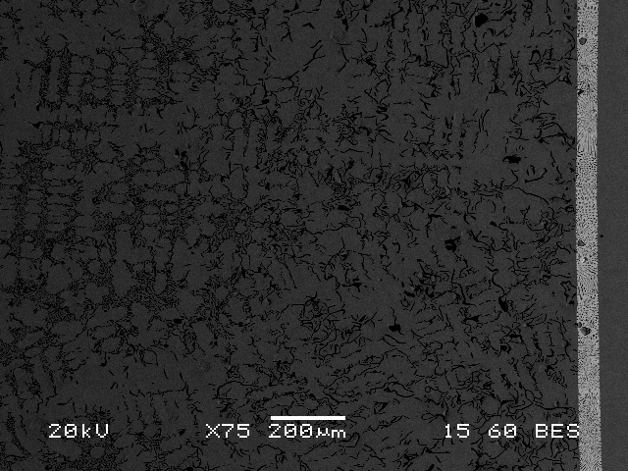
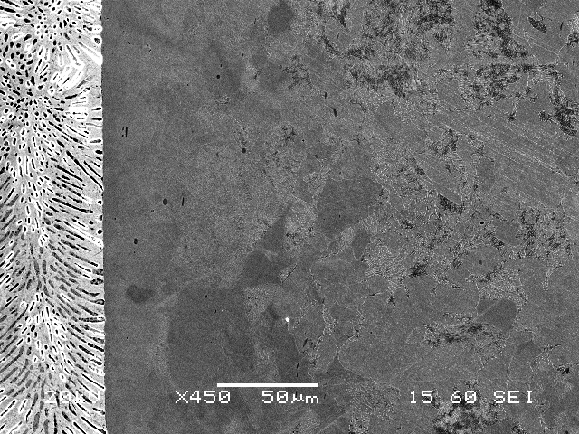
Αποτελέσματα - Αρχικός χαρακτηρισμός (2/3)
Μικρογραφίες ηλεκτρονικού μικροσκοπίου σάρωσης
GG25
ΑΙSI 4140
ΘΕΖ ≈ 300μm
Διόγκωση και επιμήκυνση νιφάδων γραφίτη
Αύξηση μέσης απόστασης πλακιδίων περλίτη
Αναμενόμενη πτώση σκληρότητας
Ζώνη συγκόλλησης
Καλή ικανότητα διαβροχής με τα Β.Μ.
Διεπιφάνειες με τα Β.Μ χωρίς ελαττώματα, πόρους ή ατέλειες
ΘΕΖ ≈ 50μm
Μετατροπή της μαρτενσιτικης μικροδομής σε χονδρόκοκκο φερρίτη
Αναμενόμενη πτώση σκληρότητας

Slide 12
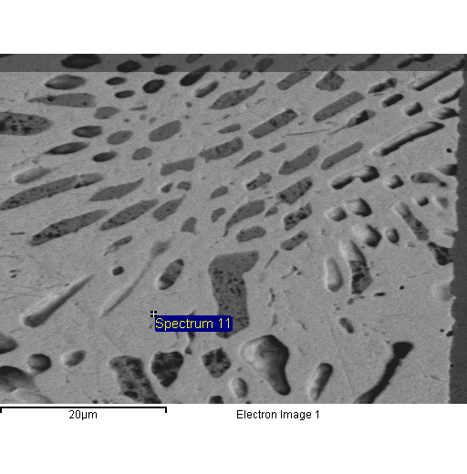
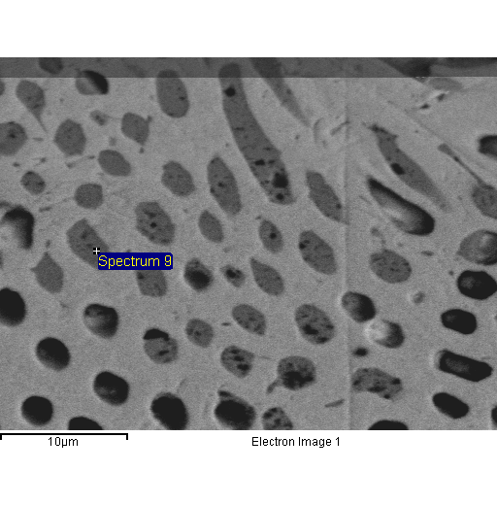
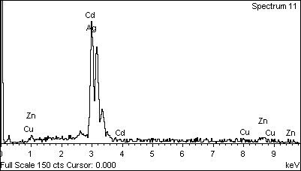
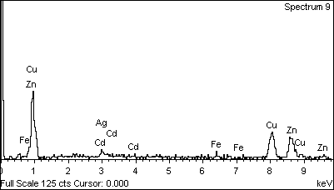
Αποτελέσματα - Αρχικός χαρακτηρισμός (3/3)
Στοιχειακή ανάλυση των φάσεων της ζώνης συγκόλλησης
Μητρική φάση
Ag-Cd
Φάση
Cu-Zn
Διακρίνονται δύο φάσεις:
Μητρική φάση στερεού διαλύματος Ag-Cd
Και φάση στερεού διαλύματος Cu-Zn
Ττήξης_{Cu-Zn} > Tτήξης_{Ag-Cd}
Κατά την ψύξη άρχισε να κρυσταλλώνεται πρώτη στο υγρό τήγμα Ag-Cd και ως αποτέλεσμα προέκυψε η παρούσα μικροδομή

Slide 13
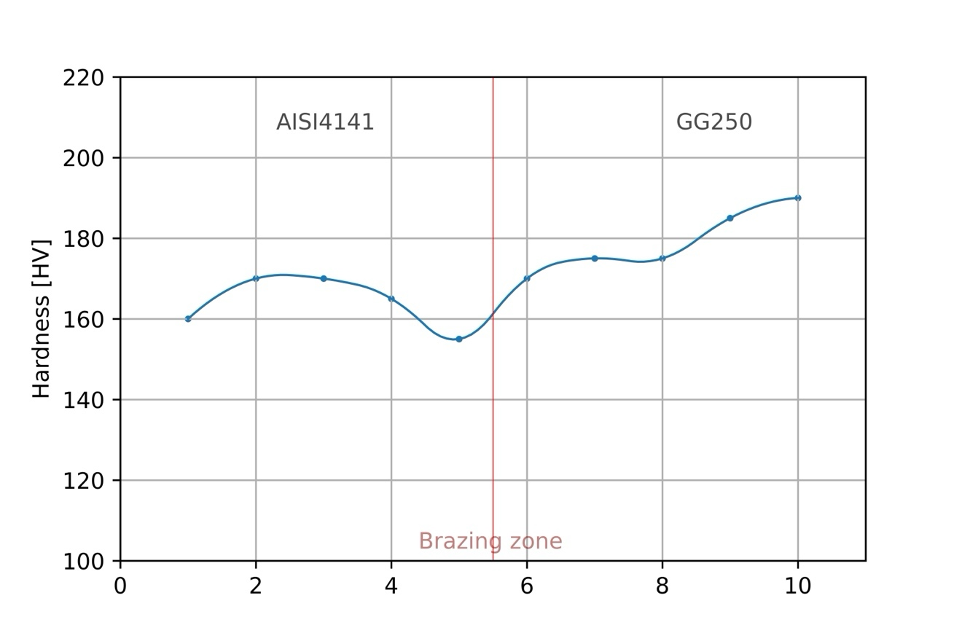
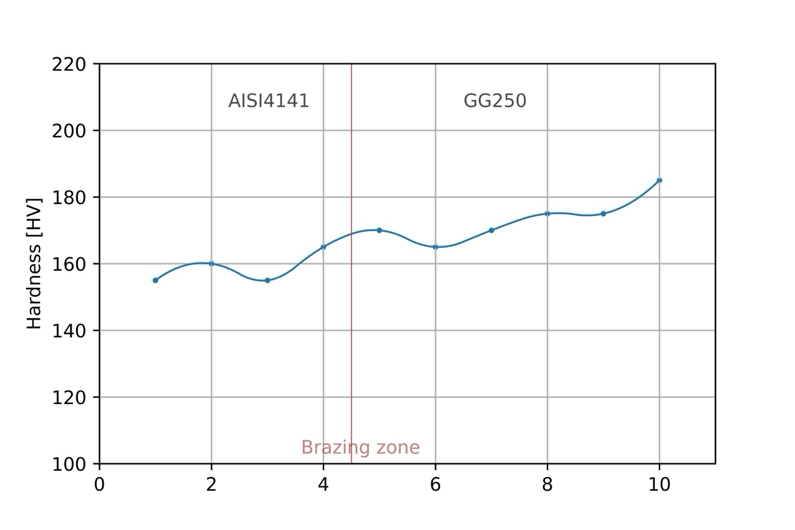
Αποτελέσματα – Αξιολόγηση μηχανικών ιδιοτήτων (1/3)
Σκληρομέτρηση Vickers
1η σειρά μετρήσεων
2η σειρά μετρήσεων
Vickers Σκληρότητα Χάλυβα < Vickers σκληρότητα Χυτοσιδήρου
Μη επαρκή δεδομένα για την ζώνη συγκόλλησης και τις ΘΕΖ

Slide 14
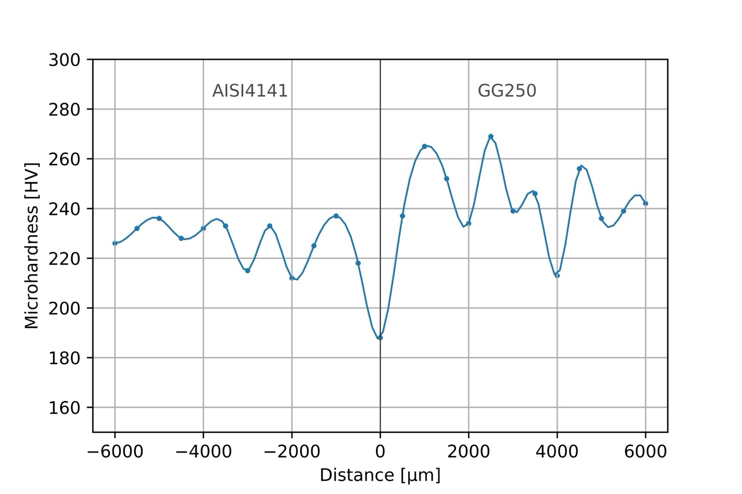
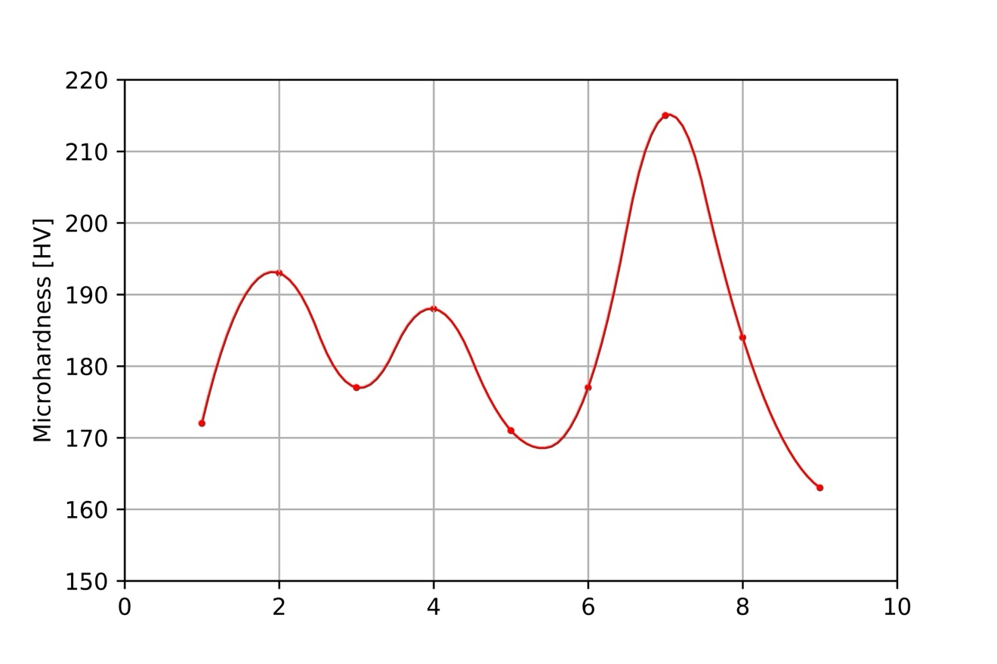
Αποτελέσματα – Αξιολόγηση μηχανικών ιδιοτήτων (2/3)
Μικροσκληρομέτρηση Vickers
Brazing zone
ASTM E384
Προφίλ μικροσκληρότητας στην περιοχή της συγκόλλησης (silvalloy50)
Προφίλ μικροσκληρότητας των Β.Μ. και της ζώνης συγκόλλησης
Μέση τιμή μικροσκληρότητας HV για κάθε περιοχή του δείγματος
AISI4140 | -500μm | AISI4140 interface | Brazing zone | GG25 interface | +500μm | GG25
228 | 217 | 177 | 183 | 220 | 235 | 241

Slide 15
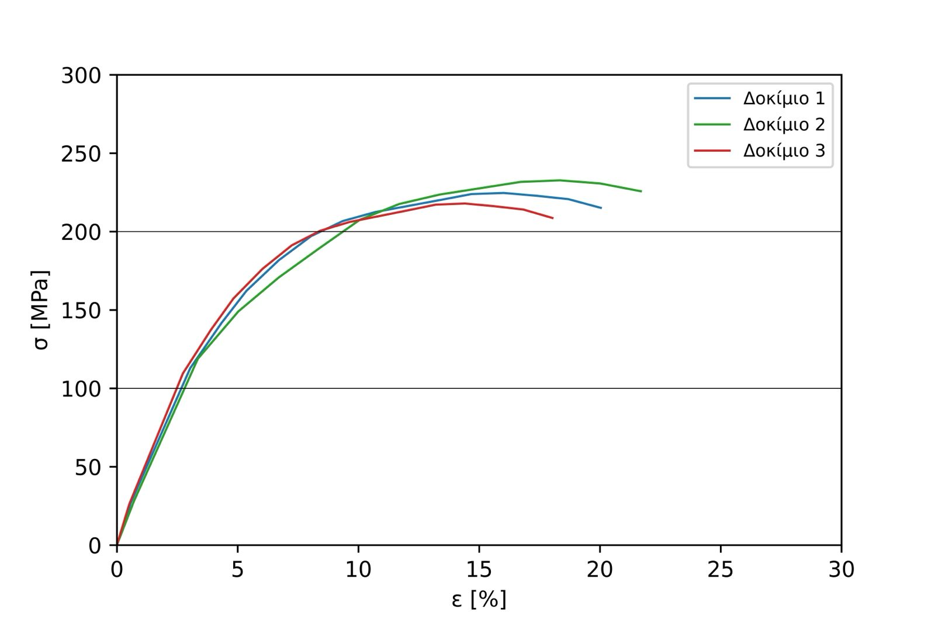
Αποτελέσματα – Αξιολόγηση μηχανικών ιδιοτήτων (3/3)
Δοκιμή εφελκυστικής αντοχής
Καμπύλες τάσης-παραμόρφωσης για τα τρία δοκίμια εφελκυσμού
Αστοχία προήλθε μέσα από τη ζώνη συγκόλλησης και στα 3 δοκίμια
Επιβεβαιώνει την επιτυχία της συγκόλλησης, με κοινές διεπιφάνειες χωρίς πόρους και ελαττώματα
Ικανοποιητική εφελκυστική αντοχή και ικανοποιητική συμπεριφορά ελαστικής-πλαστικής παραμόρφωσης
Μέση εφελκυστική αντοχή
225MPa
Μέση ολκιμότητα
18-22%
ASTM E8M
 | Συμβατικό όριο διαρροής 0.2% [MPa] | Όριο θραύσης [MPa] | Μέγιστη εφελκυστική αντοχή [MPa] | Επιμήκυνση [%]
Δοκίμιο 1 | 127 | 215 | 225 | 20
Δοκίμιο 2 | 130 | 226 | 233 | 22
Δοκίμιο 3 | 128 | 208 | 219 | 18
Κύριες μηχανικές ιδιότητες των δοκιμίων από δοκιμή εφελκυστικής αντοχής σε θερμοκρασία περιβάλλοντος
Notes:
αξίζει να σημειωθει

Slide 16
Αποτελέσματα – Μελέτη αντιδιαβρωτικής συμπεριφοράς (1/2)
Δοκιμή ποτενσιοδυναμικής πόλωσης
Υδατικό διάλυμα NaCl 3.5% κ.β. με pH=3 στους 25°C, 50°C και 80°C
Σκοπός
Σύγκριση της συμπεριφοράς στις διαφορετικές θερμοκρασίες (25°C, 50°C, 80°C) του ηλεκτρολύτη
Σύγκριση των διαφορετικών περιοχών (AISI 4140, GG25, Silvalloy50) του δείγματος μεταξύ τους
Χαρακτηριστικά ηλεκτροχημικά μεγέθη της δοκιμής ποτενσιοδυναμικής πόλωσης
 | AISI 4140 |  | GG25 |  | Brazing zone
Θερμοκρασία λουτρού | E_{corr} [mV] | I_{corr} [log(A/cm²)] | E_{corr} [mV] | I_{corr} [log(A/cm²)] | E_{corr} [mV] | I_{corr} [log(A/cm²)]
25°C | -536 | -6.94 | -514 | -7.05 | -510 | -7.22
50°C | -550 | -5.91 | -535 | -6.15 | -527 | -6.26
80°C | -566 | -5.20 | -551 | -5.40 | -543 | -5.52
Γίνεται η θεώρηση πως το E_{corr} ταυτίζεται με το ανοιχτό δυναμικό διάβρωσης (OCP)
Κριτήρια
OCP
I_{corr}
Για όλες τις περιοχές:
Για όλες τις θερμοκρασίες:
25°C > 50°C > 80°C
Brazing zone > GG25 > AISI 4140
25°C > 50°C > 80°C
Brazing zone > GG25 > AISI 4140
Notes:
ειναι σημαντικο να αναφερθει πως γινεται η θεωρηση

Slide 17
Αποτελέσματα – Μελέτη αντιδιαβρωτικής συμπεριφοράς (2/2)
Καλύτερη αντιδιαβρωτική συμπεριφορά
Ανοιχτό δυναμικό διάβρωσης
Διαγράμματα
Tafel
ASTM G5
ASTM G5
Δεν παρατηρείται περιοχή παθητικοποίησης μετά το OCP
Συνεχής διάλυση και απομάκρυνση των προϊόντων διάβρωσης
Για τις 3 εκτεθειμένες περιοχές, και στα 3 διαγράμματα, οι καμπύλες είναι πανομοιότυπες μετά το OCP
Καλύτερη αντιδιαβρωτική συμπεριφορά
Για όλες τις περιοχές:
Για όλες τις θερμοκρασίες:
25°C > 50°C > 80°C
Brazing zone > GG25 > AISI 4140
ASTM G5

Slide 18
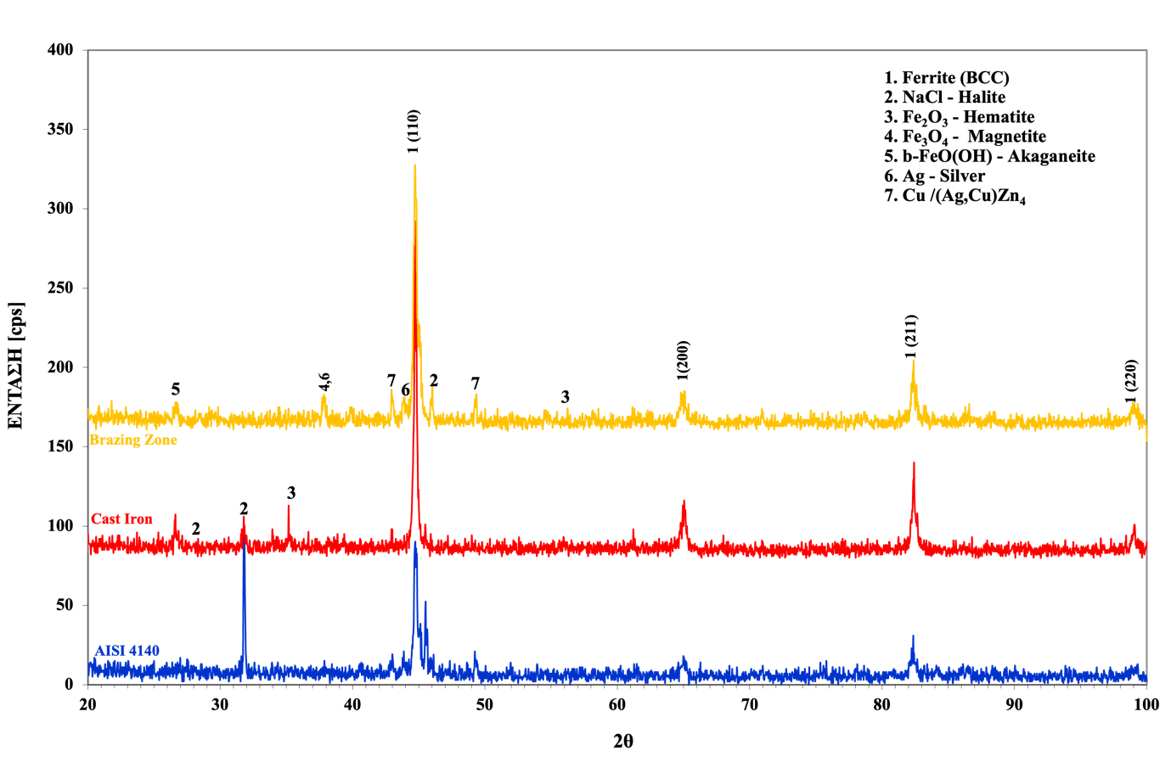
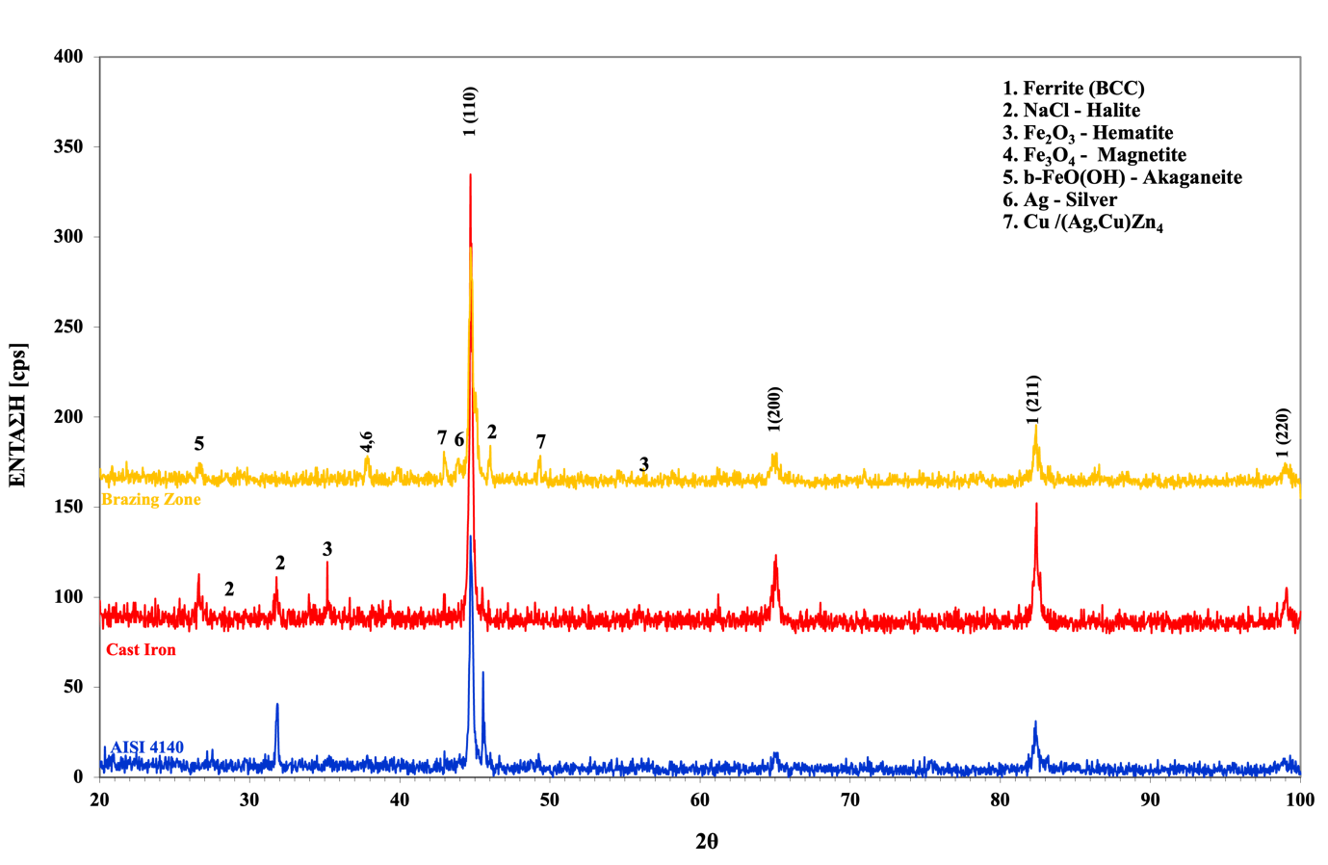
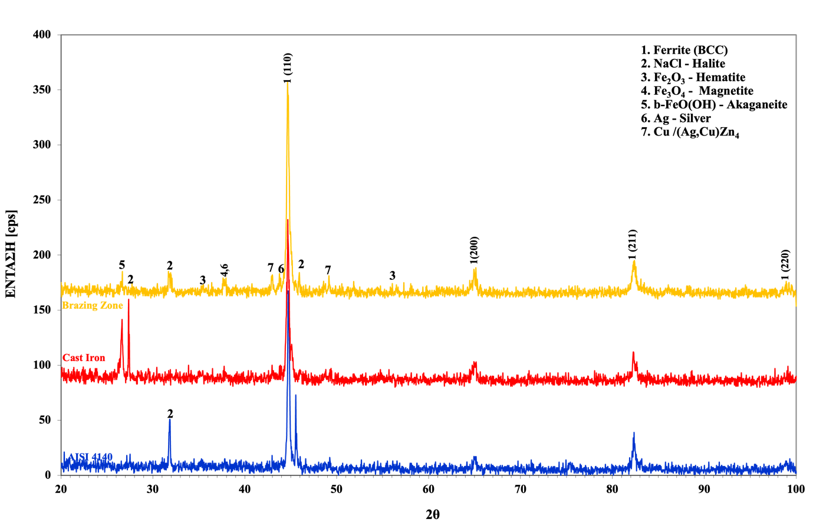
Αποτελέσματα – Χαρακτηρισμός προϊόντων διάβρωσης (1/5)
Περιθλασιμετρία ακτινών Χ (XRD)
Δείγματα 25°C
Δείγματα 50°C
GG25
Brazing zone
ΑΙSI 4140
Εκτεθειμένη επιφάνεια διάβρωσης 1cm² της ζώνης συγκόλλησης
Η σύνθεση των προϊόντων διάβρωσης δεν μεταβλήθηκε σημαντικά με την αλλαγή θερμοκρασίας λουτρού διάβρωσης
Ανιχνεύθηκαν σε όλα τα δείγματα τυπικά προϊόντα διάβρωσης σιδήρου
Ταυτοποίηση και όχι ποσοτικοποίηση των προϊόντων διάβρωσης
Δείγματα 80°C
Περλιτική μικροδομή του χυτοσιδήρου
Φερίτης
Μαρτενσιτική μικροδομή του χάλυβα ταυτοποιείται μέσω του φερίτη

Slide 19
Αποτελέσματα – Χαρακτηρισμός αποτελέσματος διάβρωσης (2/5)
Ηλεκτρονική μικροσκοπία σάρωσης (SEM)
Γενικότερη περιοχή της συγκόλλησης
Ο χάλυβας διαβρώνεται με πιο έντονο τρόπο
Σχηματίζονται πιο συμπαγέστερα οξείδια στην επιφάνεια του χυτοσιδήρου
Σταδιακή μέχρι και ολοκληρωτική κάλυψη της ζώνης συγκόλλησης από προϊόντα διάβρωσης
Η διεπιφάνειες με τα Β.Μ. διαβρώνονται πολύ πιο έντονα από τις υπόλοιπες περιοχές
Γενικότερη περιοχή της συγκόλλησης στα δείγματα as received(α), και διαβρωμένα στους 25°C(β), 50°C(γ) και 80°C(δ)

Slide 20
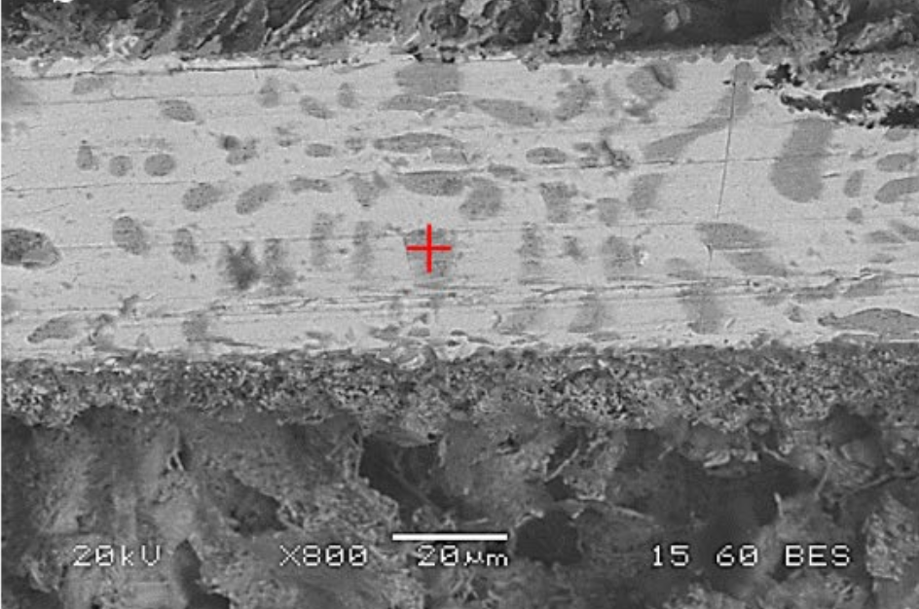
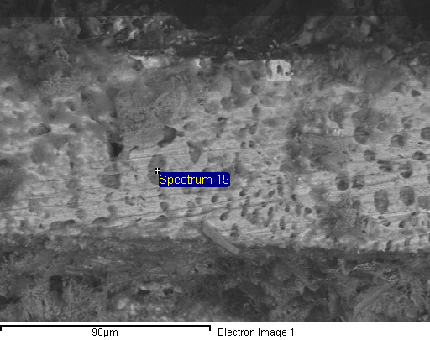
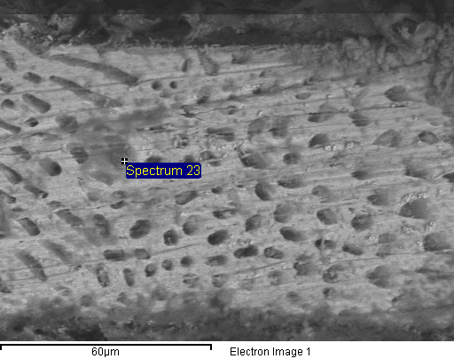
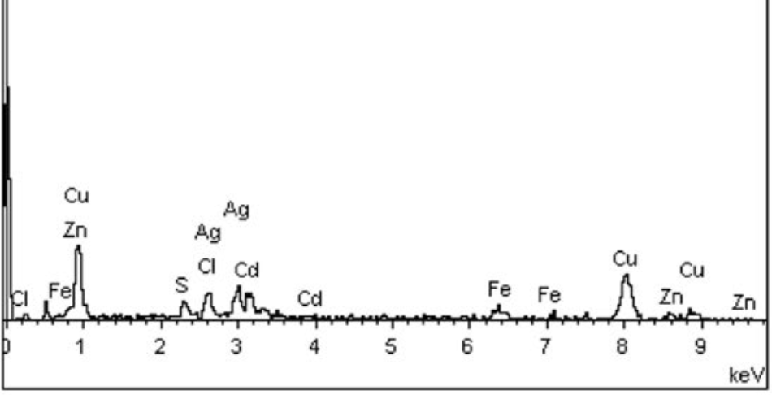
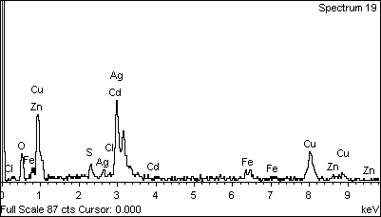
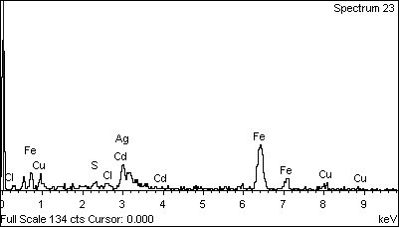
Αποτελέσματα – Χαρακτηρισμός αποτελέσματος διάβρωσης (3/5)
Ηλεκτρονική μικροσκοπία σάρωσης (SEM) + στοιχειακή ανάλυση (EDS)
As received
25°C
50°C
80°C
Ζώνη brazing, εξέλιξη φάσης Cu-Zn
Έντονη προσβολή της φάσης με την αύξηση της θερμοκρασίας
Σταδιακά φαινόμενα αποψευδαργύρωσης
Κενές κοιλότητες στη θέση της φάσης Cu-Zn
Ψαθυροποίηση της ζώνης συγκόλλησης

Slide 21
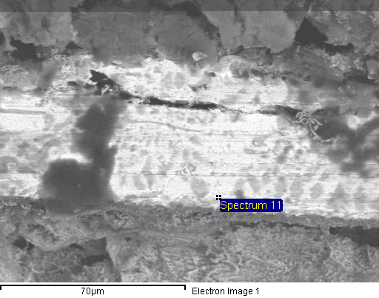
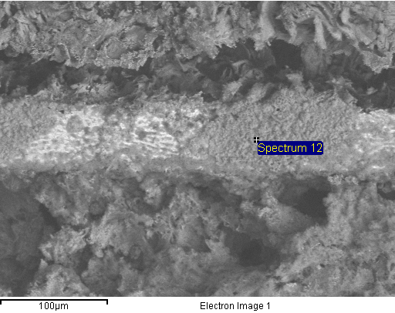
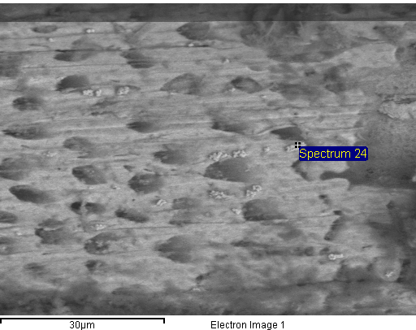
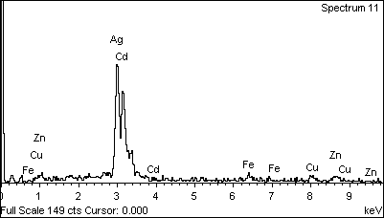
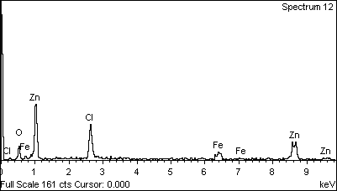
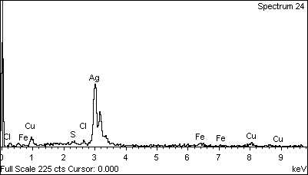
Αποτελέσματα – Χαρακτηρισμός αποτελέσματος διάβρωσης (4/5)
Ηλεκτρονική μικροσκοπία σάρωσης (SEM) + στοιχειακή ανάλυση (EDS)
As received
25°C
50°C
80°C
Ζώνη brazing, εξέλιξη φάσης Ag-Cd
Υποφέρει αισθητά λιγότερο από την φάση του χαλκού
Διάρρηξη και αποκόλληση της ζώνης συγκόλλησης στους 25°C
Παρατηρούνται κατακρημνίσματα πάνω στην επιφάνεια της μητρικής φάσης
Σημάδια διάβρωσης της μητρικής φάσης στους 80°C

Slide 22
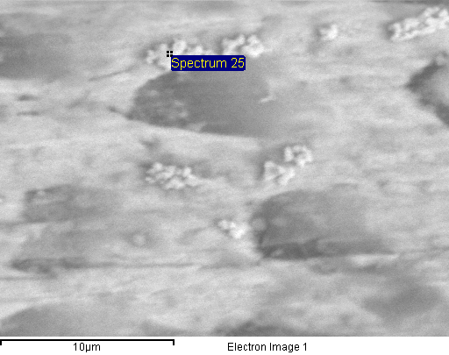
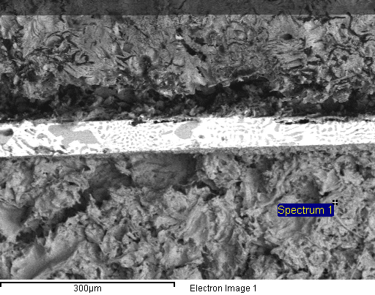
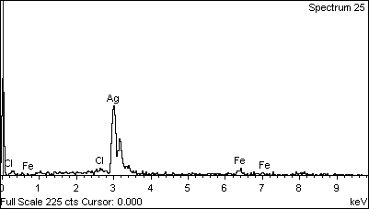
Αποτελέσματα – Χαρακτηρισμός αποτελέσματος διάβρωσης (5/5)
Ηλεκτρονική μικροσκοπία σάρωσης (SEM) + στοιχειακή ανάλυση (EDS)
Επιπλέον παράδειγμα αποκόλλησης της ζώνης συγκόλλησης από την μεριά του χυτοσιδήρου
80°C
Μεγεθυμένα συσσωματώματα Ag
25°C
Συσσωρεύσεις καθαρού Ag 1μm – 3μm στην επιφάνεια της μητρικής φάσης
Πιθανή διάβρωση του Ag και σχηματισμός AgCl, και ύστερη κατακρήμνιση του ως ίζημα Ag

Slide 23
συμπερασματα
Χαρακτηρισμοσ συγκολλησησ
Αναλυση μηχανικων ιδιοτητων
Χαρακτηρισμοσ δοκιμησ διαβρωσησ
Αποτελεσματα δοκιμησ διαβρωσησ
Notes:
Θα περάσουμε τωρα στα συμπεράσματα

Slide 24
Συμπεράσματα (1/4)
Χαρακτηρισμός Συγκόλλησης
Καλή εξάπλωση και διαβροχή του μετάλλου πλήρωσης με τις διεπιφάνειες των Β.Μ.
Περιορισμένη ΘΕΖ στα 300μm και στα 50μm για τον GG25 και τον AISI 4140 αντίστοιχα
Στον χυτοσίδηρο, στην ΘΕΖ, επιμήκυνση και μεγέθυνση των κόκκων γραφίτη, αύξηση απόστασης πλακιδίων περλίτη
Στον χάλυβα, στην ΘΕΖ, μετατροπή της μαρτενσιτικής μικροδομής σε χονδρόκοκκο φερίτη
Notes:
με το οπτικό μικροσκόπιο και το σεμ
στη θερμικα επηρεασμενη ζωνη απο τη μεριά του χυτοσιδηρου παρατηρηθηκε... με παραλληλη
και απο τη μερια του χαλυβα παρατηρηθηκε

Slide 25
Συμπεράσματα (2/4)
Ανάλυση μηχανικών ιδιοτήτων
Η μέση μηκροσκληρότητα Vickers του AISI4140 και του GG25, στα 228 HV και 241 HV αντίστοιχα
Πτώση της μικροσκληρότητας στην ΘΕΖ και των δύο υλικών λόγω της αλλαγής της μικροδομής
Ικανοποιητική εφελκυστική αντοχή (225MPa) και τυπική ολκιμότητα (20%)
Η αστοχία στην περιοχή του μετάλλου πλήρωσης, επιβεβαιώνει την επιτυχία της συγκόλλησης, με κοινές διεπιφάνειες χωρίς ελαττώματα και με καλή ικανότητα διαβροχής
Notes:
απο την ... διαπιστωθηκε ...και παρατηρήθηκε πτώση ...
απο την εφελκυστικη δοκιμή μετρήθηκε ...
και τέλος, η ..

Slide 26
Συμπεράσματα (3/4)
Χαρακτηρισμός δοκιμής διάβρωσης
Αναλογικότητα αύξησης ρυθμού διάβρωσης με την άνοδο της θερμοκρασίας
Συνεχής διάλυση και απομάκρυνση των προϊόντων διάβρωσης χωρίς δημιουργία στρώματος παθητικοποίησης
Καλύτερες αντιδιαβρωτικές ιδιότητες παρουσίασε η ζώνη συγκόλλησης, μετά ο χυτοσίδηρος, και τελευταίος ο χάλυβας
Όλα τα υλικά συμπεριφέρθηκαν καλύτερα στους 25°C, μέτρια στους 50°C, και χειρότερα στους 80°C

Slide 27
Συμπεράσματα (4/4)
Αποτελέσματα δοκιμής διάβρωσης
Η σύνθεση των προϊόντων διάβρωσης δεν μεταβλήθηκε σημαντικά με την αύξησης της θερμοκρασίας του ηλεκτρολύτη.
Ρωγμάτωση και αποκόλληση της ζώνης συγκόλλησης στη μεριά του GG25 που οδηγεί σε αστοχία από τους 25°C
Αποψευδαργύρωση της φάσης Cu-Zn και επιδείνωση του φαινομένου με την αύξηση της θερμοκρασίας
Η οποία οδηγεί σε διαταραχή της ακεραιότητας της συγκόλλησης κατά την αύξηση της θερμοκρασίας, με αποτέλεσμα να μπορεί να οδηγηθεί εύκολα σε αστοχία με την αύξηση κάποιας μηχανικής τάσης.

Slide 28
Ευχαριστώ για την προσοχή σασ
Μάριος Κυπριανίδησ

Slide 29
Ευχαριστίες
Πέτρος Τσακιρίδης
Άγγελος Καλδέλης
Δήμητρα Ιωαννίδου

Slide 30

Ερωτήσεις

